Slide 1


7 класс

Slide 2
Графический редактор.
Paint
7 класс

Slide 3
29 января
Графический редактор
7 класс

Slide 4
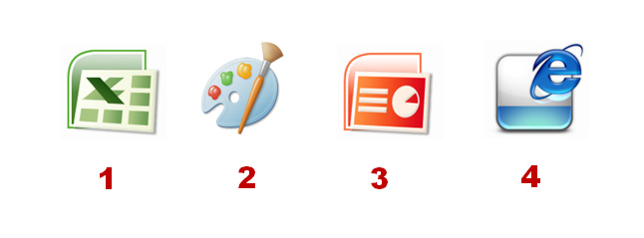
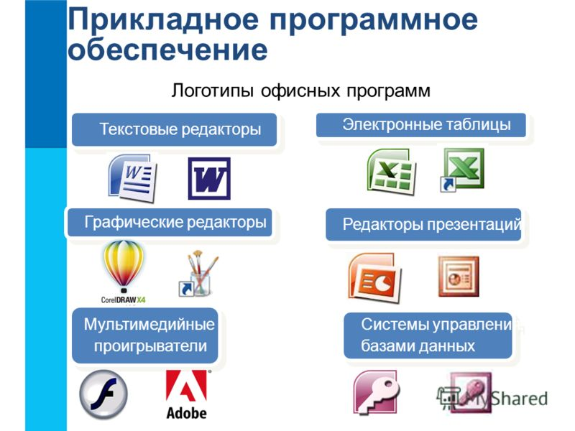

Slide 5
Графический
редактор

Slide 6
Графический редактор PAINT – компьютерная программа, позволяющая создавать и редактировать изображения.

Slide 7
Компьютерная графика
?
?
?

Slide 8
Компьютерная графика
растровая
векторная
фрактальная

Slide 9
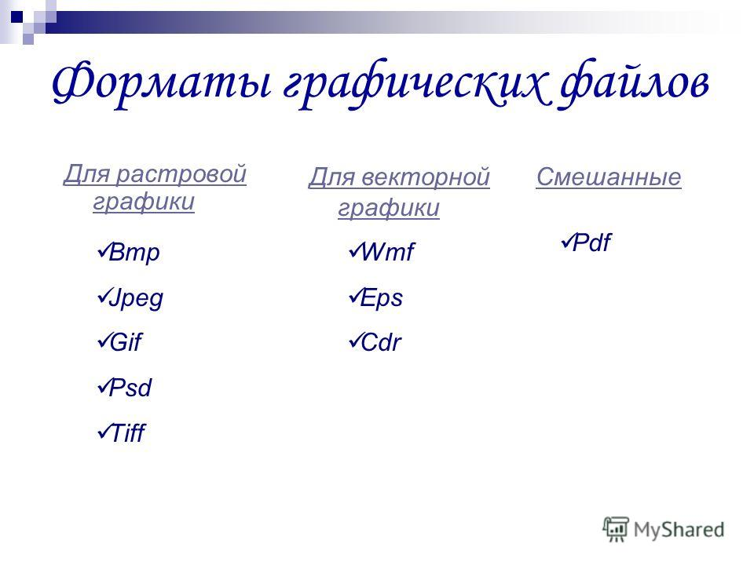
Растровые форматы

Slide 10

Инструменты графического редактора Paint

Slide 11
Инструменты графического редактора Paint
Выделение прямоугольного элемента рисунка (блок)
Выделение произвольной области
Ластик
Заливка
Выбор текущего цвета
Изменение масштаба рисунка
Карандаш
Кисть
Распылитель
Надпись
Прямая
Кривая
Прямоугольник
Замкнутая ломанная
Эллипс
Прямоугольник с округлыми углами

Slide 12

Функции графического редактора Paint

Slide 13
Функции графического редактора Paint:
создание изображений
редактирование изображений
применять для рисования различные цвета и кисти (т.е. использовать линии различной ширины и конфигурации)
перемещать фрагмент рисунка по экрану
“склеивать” один рисунок с другим
увеличивать фрагмент рисунка для того, чтобы прорисовать мелкие детали
добавлять к рисункам текст

Slide 14
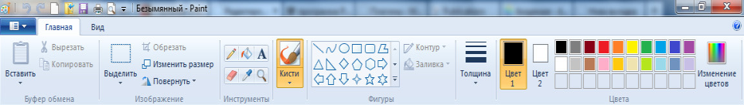
Лента
Автофигуры
Буфер обмена
Инструменты
Палитра
Работа с изображениями
Рабочее поле

Slide 15


Повторение пройденного материала

Slide 16
Ответы:
Вариант -1 Вариант -2
- a
- б
- с
- а
- с
- с
- д
- с
- б
- б

Slide 17
Шкала оценок
5 верных ответов – «5»
4 верных ответа – «4»
3 верных ответа – «3»
2 – 1 верных ответа – «2»

Slide 18

Практическая работа №1
Собери «пазл»

Slide 19
Техника безопасности
Сидите прямо.
Вам должно быть удобно. Но это не значит, что надо подгибать ноги под себя или класть ногу на ногу, сутулиться. Этого делать НЕЛЬЗЯ!
Расстояние между монитором и глазами должно быть 45-75 см.
Не забывайте моргать, при моргании глаз омывается слёзной жидкостью и не пересыхает, а пересыхание глаза вредит зрению.
Каждый час работы за компьютером делайте перерыв на 15-20 минут.

Slide 20
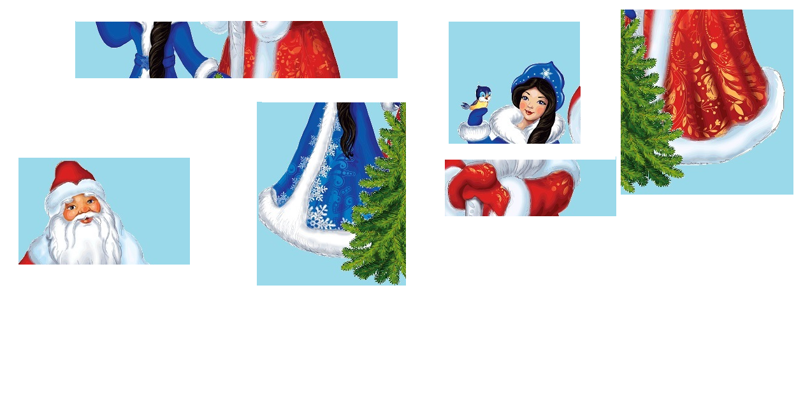
Практическая работа №1.
Собери «пазл»

Slide 21
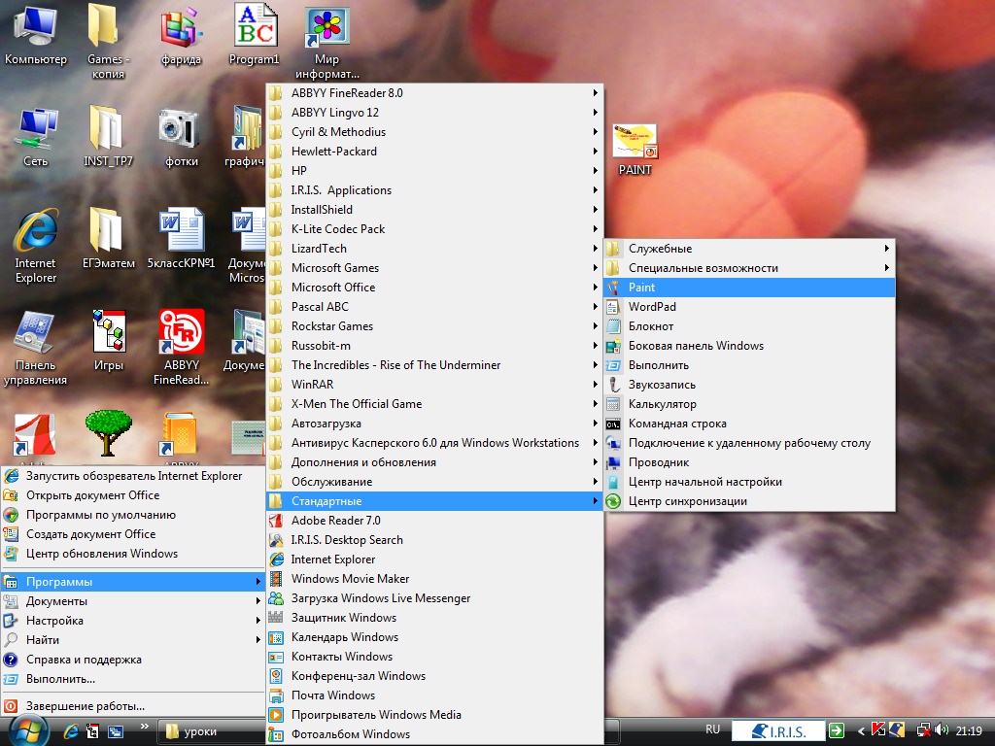
Пуск
Программы
Стандартные
Paint

Slide 22
Практическая работа №1.
Собери «пазл»

Slide 23
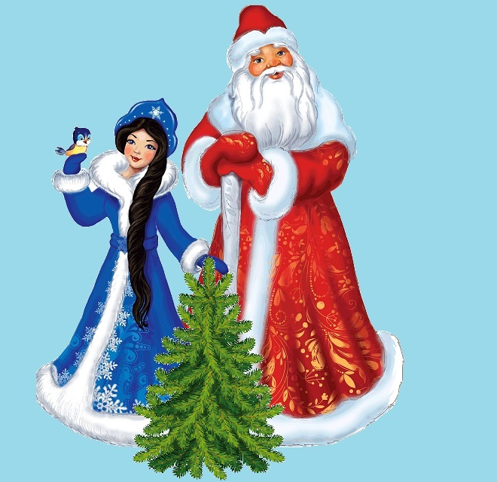
Практическая работа №1.
Собери «пазл»

Slide 24

Практическая работа №2.

Slide 25
Упражнения для глаз

Slide 26
Электронная физминутка
Вам пришло письмо

Slide 27
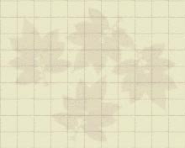
Выполни гимнастику для глаз по схеме:

Slide 29
Творческая работа

Slide 30



Творческая работа

Slide 31
Домашнее задание:
3.1-3.3 повторить выполнить рисунок к любой сказке (на компьютере).
§

Slide 32


